Slide 1
3-29 과제
main.java

Slide 2
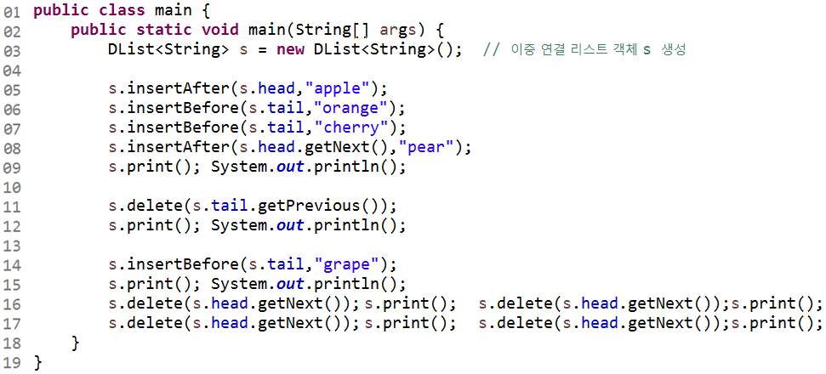
s.insertAfter(s.head,”A”); s.insertAfter(s.head,”B”); s.insertAfter(s.head,”C”); s.insertAfter(s.head,”D”);
s.deleteByValue(“C”); s.deleteByValue(“B”); s.print()

Slide 3
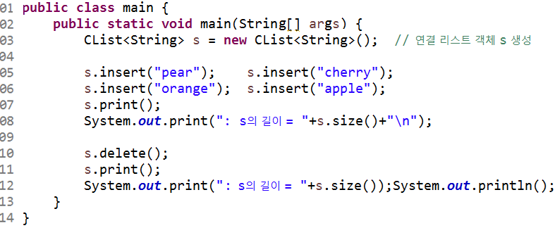
s.insert(”A”); s.insert(”B”); s.insert(”C”);
s.deleteByValue(“B”); s.print()

